Slide 1
স্বাগতম

Slide 2
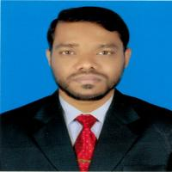
সম্পাদনায়
মোঃ ইমরান হোসেন
সহকারি শিক্ষক
কাট্টলী নূরুল হক চৌধুরী সরকারি প্রাথমিক বিদ্যালয়
পাহাড়তলী, চট্টগ্রাম।
০১৮১৯-৮৯৩১৩৫
emran81hossen@gmail.com
তৃতীয় শ্রেণি
বিষয়ঃ আমার বাংলা বই
পাঠঃ স্টিমারের সিটি
পাঠ্যাংশঃ বার্ষিক পরীক্ষা– একটি দৃশ্য।
পৃষ্টাঃ ৮০

Slide 3
আজকের পাঠ শেষে শিক্ষার্থীরা ...
শোনাঃ
১.১.১, ১.১.২, ১.২.১, ১.৩.১, ১.৩.২, ১.৩.৩, ১.৩.৪, ২.২.১, ২.২.৩, ৩.১.২
বলাঃ
১.১.১, ১.১.২, ১.৩.১, ১.৩.২, ২.৩.১, ২.৪.১, ২.৪.৩, ২.৫.২, ৩.১.২, ৩.২.১,
৩.২.২, ৪.১.১
পড়া
১.৩.১, ১.৪.১, ১.৪.২, ১.৪.৩, ১.৪.৪, ১.৫.১, ২.৪.১, ২.৪.২, ২.৫.৩, ২.৫.৪
লেখাঃ
১.৪.১, ১.৪.২, ২.৩.৪, ২.৩.৬

Slide 4
তোমরা কি কখনো স্টিমারে করে কোথাও গিয়েছ?
সবাই মিলে একটা ভিডিও দেখি।
তোমরা কি স্টিমার চিনো?
স্টিমার কোথায় চলে?

Slide 6
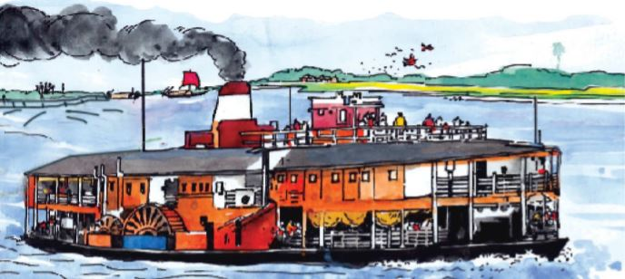
আজ আমরা নদীপথে ভ্রমনের একটি গল্প পড়বো।
আজ আমরা পড়ব স্টিমারের গল্প।
তোমরা বলতে পারবে কোন গল্পটি?
ভিডিও তে কী দেখলে?

Slide 7
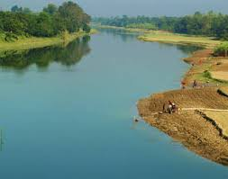
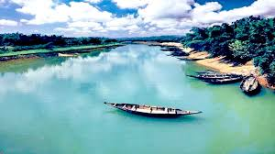
ছবিগুলো লক্ষ্য কর।
ছবিতে কী দেখতে পাচ্ছ?
নদীপথে কোন কোন যান চলাচল করে?

Slide 8
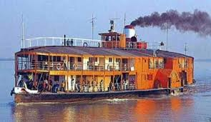
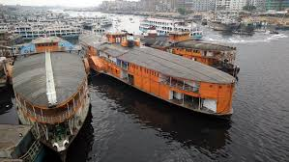
ছবিতে নদীপথে কী চলাচল করছে?
নদীপথে নৌকা, স্টিমার, ট্রলার, জাহাজ ইত্যাদি যান চলাচল করে।

Slide 9
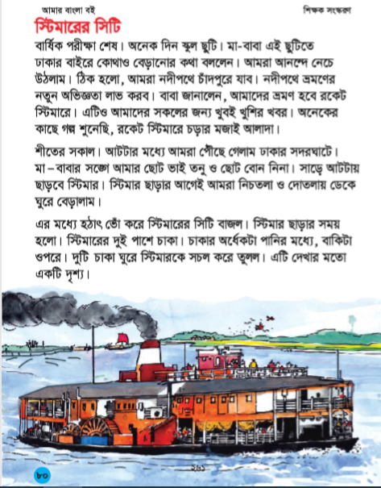
আমি পড়ব তোমরা বইয়ে আংগুল দিয়ে নিরবে আমাকে আনুসরণ করবে।
এবার আমার সাথে তোমরাও সমস্বরে পড়বে।
সবাই পাঠ্যবইয়ের ৮০ পৃষ্ঠা খোল।

Slide 10
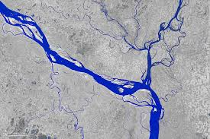
বার্ষিক পরীক্ষা শেষে তারা নদীপথে চাঁদপুরে গেল।

Slide 11
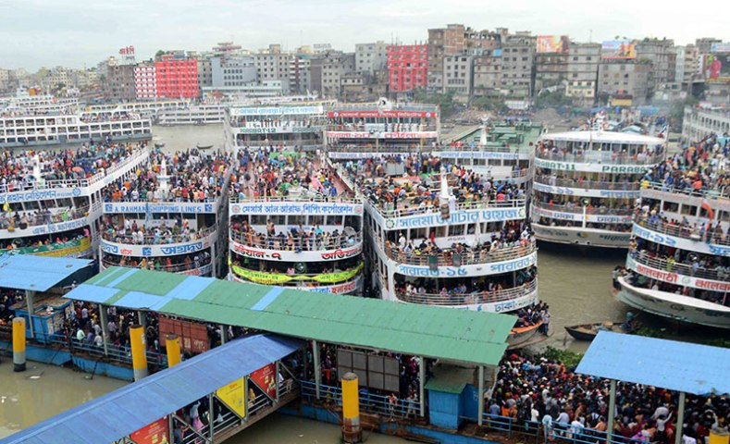
তারা সকাল আটটার মধ্যে ঢাকার সদরঘাটে পৌঁছে গেল।

Slide 12
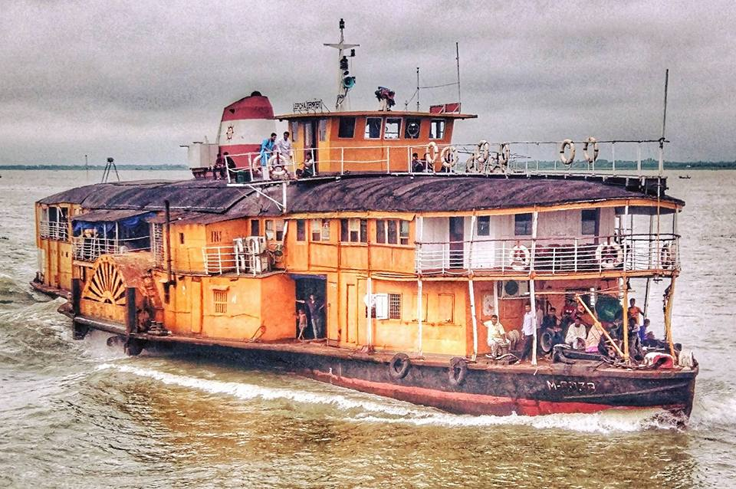
তারা রকেট স্টিমারে করে গিয়েছে।
স্টিমারের দুইপাশে দুই চাকা।

Slide 13
দলে কর
এবার পাঠ থেকে যুক্তবর্ণ খুঁজে বের কর।
আনন্দ
খুশি
ন্দ= ন+দ
ভ্রমন
বেড়ানো
ভ্র= ভ+ র ফলা
স্টিমার
একটি নৌযান
স্ট= স+ট
সঙ্গে
সাথে
ঙ্গ= ঙ+গ
অভিজ্ঞতা
পূর্ব জ্ঞান
জ্ঞ= জ+ঞ

Slide 14
এবার পাঠ থেকে নতুন শব্দ খুঁজে বের কর এবং শব্দগুলো দিয়ে বাক্য গঠন কর।
ভ্রমন
ভ্রমন করতে বেশ মজা
স্টিমার
স্টিমার নদীপথে চলে
সদরঘাট
সদরঘাটে লঞ্চ ভিড়ে
সচল
স্টিমার সচল হলে শব্দ করে
দৃশ্য
নদী পথের দৃশ্য মনোরম
দলে কর

Slide 15
নিজে কর
ঘরের ভিতরের শব্দগুলো খালি জায়গায় বসিয়ে বাক্য তৈরি করি।
সিটি
অর্ধেকটা
অভিজ্ঞতা
মজাই
হয়
নতুন নতুন জায়গা দেখলে ____________ হয়।
অভিজ্ঞতা
হয়
ভ্রমনে আনন্দ _________।
সিটি
ভোঁ করে স্টিমারের ___________ বাজে।
অর্ধেকটা
স্টিমারের চাকার _________ পানির মধ্যে থাকে।
মজাই
রকেট স্টিমারে চড়ার __________ আলাদা।

Slide 16
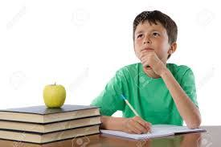
বাড়ীতে করবে
তারা কোনপথে চাঁদপুর যাবে?
তারা সদরঘাটে কখন পৌঁছালো?
দেখার মত দৃশ্য কোনটি?

Slide 17
ধন্যবাদ

